Slide 1
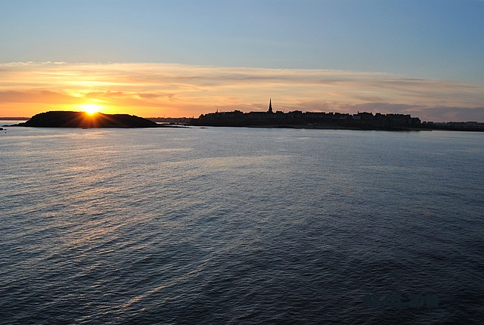
Groupe 3C : LES OCEANS
https://commons.wikimedia.org/wiki/File:St_Malo.jpg

Slide 2
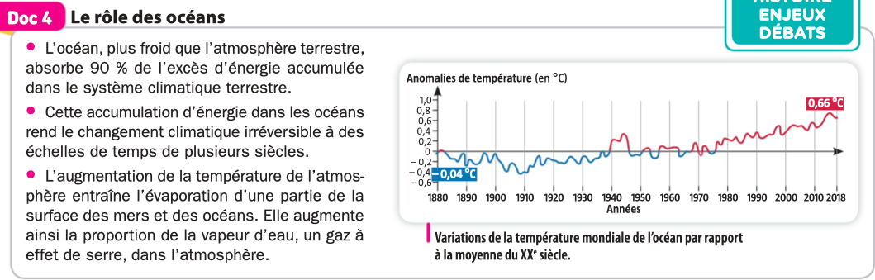
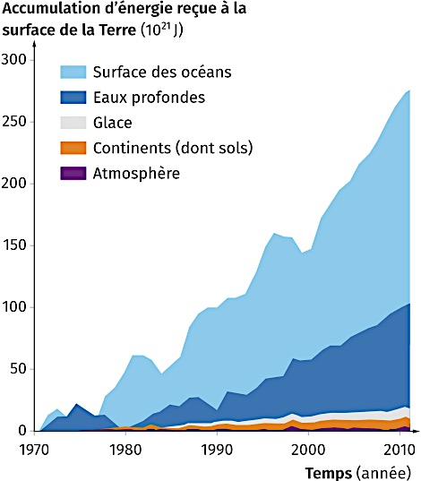
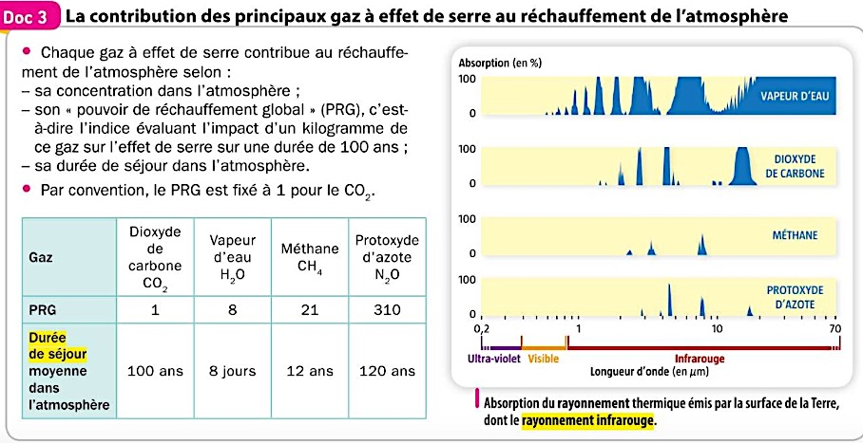

Slide 3
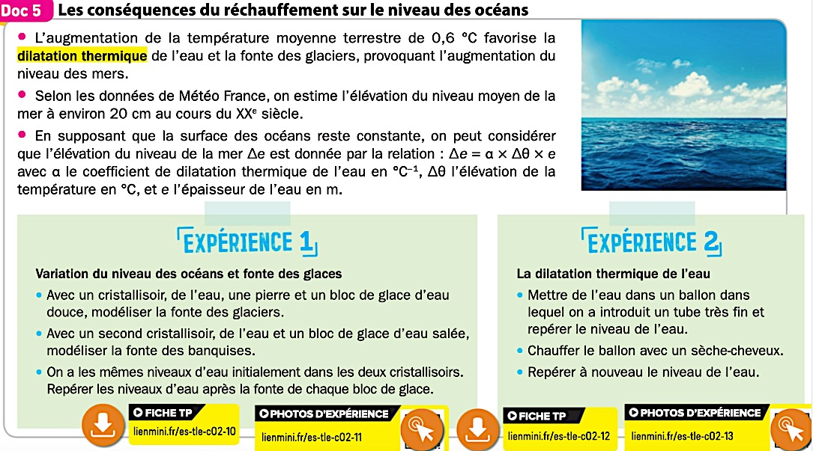
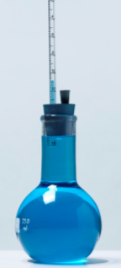
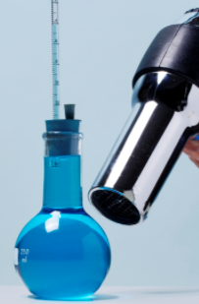

Slide 4
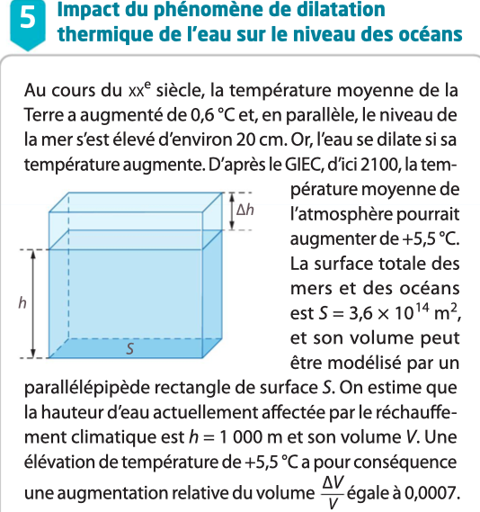
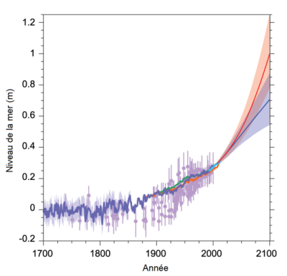
Variation du niveau de la mer moyen global.

Slide 5
Schéma du fonctionnement du système climatique
Actions humaines:
Glaciers continentaux:
GES
(CO₂, H₂O, CH₄,…)
Développement végétal:
albédo
Océans:
CLIMAT
(température, pluviométrie, vents, nébulosité…)
Légende:
forçage radiatif positif (-> réchauffement climatique) forçage radiatif négatif
Provoque (stimule), augmente Empêche (= inhibe), diminue

